Slide 1
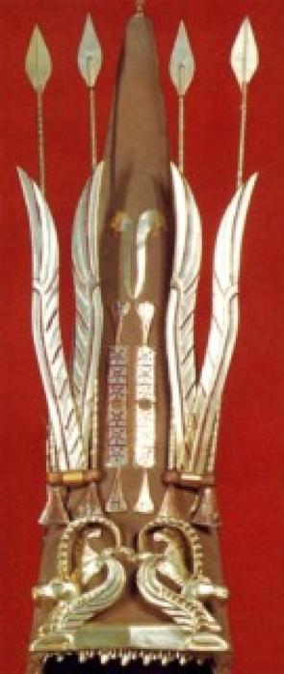
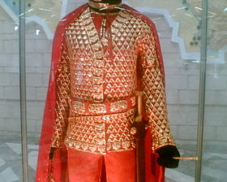
ТОПҚА БӨЛІНУ

Slide 2
«Миға шабуыл» 1.Сақтар дегеніміз кімдер? 2.Сақтар туралы жазған грек тарихшылары кімдер? 3.Грек тарихшышы Геродот өз жазбаларында сақтарды қалай атаған? 4.Сақтар қандай халық болған? 5.Сақтар неше топқа бөлінген?

Slide 3
Бейнематериал

Slide 4
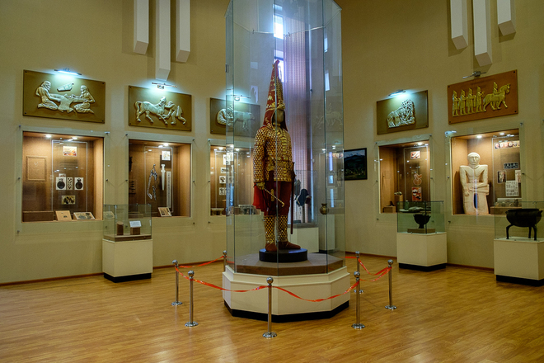
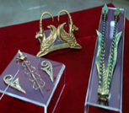
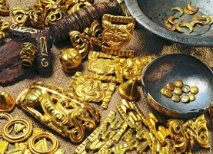
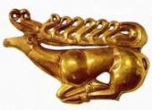
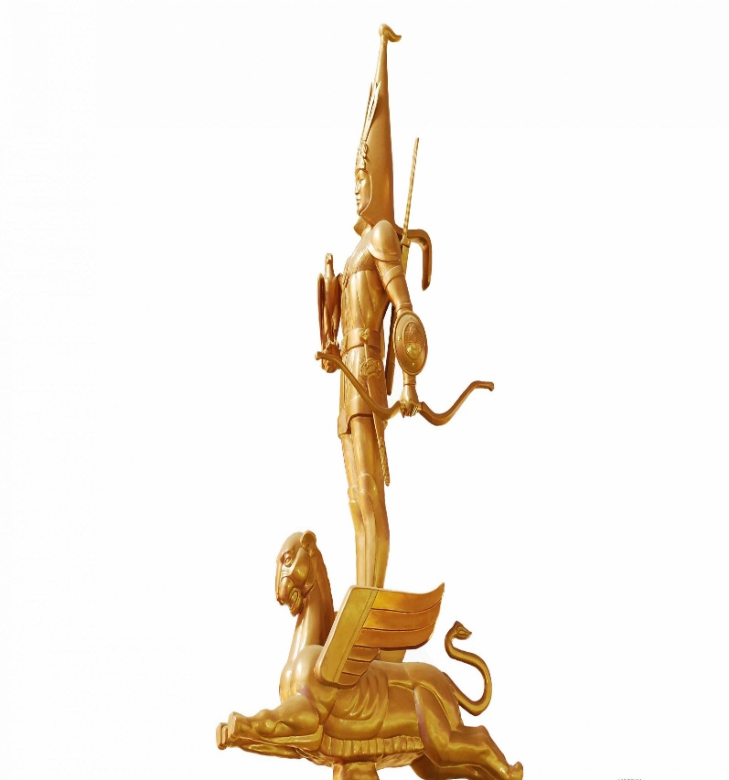

Slide 5
СУРЕТТЕР ЖИНАҒЫМЕН ЖҰМЫС: 1.Суреттерде не көріп отырсыздар? 2. Не ерекше болды? 3.Осы жәдігерлер туралы не білесіздер? 4. Тақырыпты болжап көріңіз....

Slide 6
«
Сабақ тақырыбы:
«Алтын адам» археологиялық олжасы.
Зерттеу сұрағы: Есік обасынан табылған «Алтын адам» кім болды?

Slide 7
ОҚУ МАҚСАТТАРЫ:
5.2.3.1 қазақстандық ғалымдардың археологиялық жаңалықтарын білу

Slide 8
:
ДЕСКРИПТОРЛАР:
1. Деректермен жұмыс жасап, археологтардың жаңалықтары туралы мәлімет жинап, кестені толтырады.
2.Есік қорғанын зерттеу туралы археологтан сұхбат алу үшін кем дегенде 2 сұрақ құрастырады.
3.Есік қорғанынан табылған адам неліктен «Алтын адам» деп аталды?
4. Есік обасының археологиялық олжаларын біледі;

Slide 9
Тірек сөздер:
Көсем, патша, археология, қорған,
«Алтын адам»
«Аңдық стиль»

Slide 10
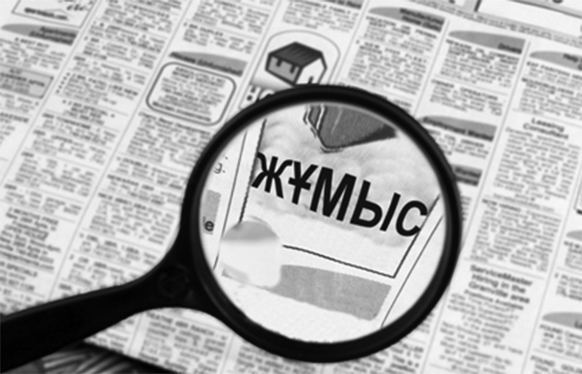
ДЕРЕКПЕН

Slide 11
Жұппен. 1-тапсырма. Дерекпен жұмыс. Есік қорғанын қазу және зерттеу жұмыстары:
Кім? | Не? | Неге? | Қашан? | Қалай?

Slide 12
2-Топтық тапсырма
І-топ: Картамен жұмыс
Қазақстан териториясында «Алтын адам» жәдігерлерінің табылған аумағын атап,картадан көрсету.
ІІ-топ: Анықта
Есік обасынан табылған «Алтын адам» кім болды? деген зерттеу сұрағы негізінде оқушылар зерттеу жүргізіп, дәлелдер іздейді.
ІІІ-топ: Археологтан сұхбат ал
1. Ең алғаш «Алтын адамды көрген кезде сіз қандай ойда болдыңыз?
2. Есік обасында қазба жұмыстары қалай жүрді? Археолог ретінде сізді не қызықтырды?

Slide 14
АРХЕОЛОГҚА
2-СҰРАҚ ҚОЙЫҢЫЗ

Slide 15
Бекіту тапсырмаларының бірін таңдап орындаңыз.
Жеке жұмыс: Сараланған тапсырмалар
A-тапсырмасы:
Тұжырым «Жалған» - «Ақиқат»
«Алтын адам» 1970ж. ашылды
2. «Алтын адамды» ашқан- К. Ақышев
3. «Алтын адамда» аң стилі басым.
4.Алтын адам көшірмесі Бәйтерекке орнатылған.
5.Алтын адамда барыс бейнеленбеген
6. Күміс тостағанда 26 таңбалы жазу бар.
В-тапсырмасы: Есік обасынан табылған маңызды үш заттың тізімін жасап, сипаттаңыз.
1-зат..........................................................................
2-зат..........................................................................
3-зат.........................................................................
С-тапсырмасы: берілген сөйлемдерді толықтырыңыз.
1.Алтын адамды 1969 - 1970 жылдары...
2. Алтын адам киімі төрт мыңға жуық...
3. Алтын адам ерекше ..........туындысы...
4. Алтын адам сақтардың дүниетанымын....
5. Алтын адамда ......... стиль.......

Slide 16
A-тапсырмасы: Тұжырым «Жалған» - «Ақиқат» 1. «Алтын адам» 1970ж. ашылды (ақиқат) 2. «Алтын адамды» ашқан- К. Ақышев (ақиқат) 3. «Алтын адамда» аң стилі басым. (ақиқат) 4.Алтын адам көшірмесі Бәйтерекке орнатылған. (жалған) 5.Алтын адамда барыс бейнеленбеген жалған) 6. Күміс тостағанда 26 таңбалы жазу бар. (ақиқат)

Slide 17
В-тапсырмасы: Есік обасынан табылған маңызды үш заттың тізімін жасап, сипаттаңыз.
1.зат..алтын киім-кешек,.........................
2.зат....жүзік,алқа,әшекейбұйымдар
3.зат...күміс тостаған,қыш ыдыстар..........

Slide 18
С-тапсырмасы: берілген сөйлемдерді толықтырыңыз.
1.Алтын адамды 1969 - 1970 жылдары...арх.К.Ақышевтың жетекшілігімен Есік обасынан табылды. 2. Алтын адам киімі төрт мыңға жуық...алтын әшекейлермен безендірілген
3. Алтын адам ерекше ..өнер........туындысы...
4. Алтын адам сақтардың дүниетанымын....
5. Алтын адамда ...аңдық...... стиль.......басым

Slide 19
Кері байланыс:
«ҚҚҚ» әдісі бойынша бүгінгі сабақта сіздерге не қызық, не қиын, не құнды болды (ауызша айтады)

Slide 20
Үй тапсырмасын беру: «Алтын адам» - сақ патшасы» тақырыбына әңгіме жазу.

Slide 22
Сәйкестендіріңіз:
1. Күн Құдайы-ең құдіретті құдай.
2. О дүниеде өмір бар деп сенді.
3. Әлем ұғымы: аспан, жер, жер асты.
4. Патша Күн Құдайымен тең.
5. Ата-баба аруақтарына сиынды.
6. Дүниенің төрт бұрышы ұғымы.
7. Сақтар аңдарға табынды.
А-Аңдық стиль дамыды.
В-Заттарын бірге жерлеу.
С-Жылқыны құрбандыққа шалды.
D-Алтын киіммен жерленді.
Е-биік қорғандар тұрғызды.
Ғ-Алтын адам бас киімі.
О-Патша билігі кеңістігі

Slide 23
Дұрыс жауап:
1. Сақтар аңдарға табынды. – «Аңдық стилі» дамыды.
2. О дүниеде өмір бар деп сенді. – Заттарын бірге
жерлеу.
3. Күн Құдайы-ең құдіретті құдай. – Жылқыны құр-
бандыққа шалды.
4. Патша Күн Құдайымен тең. – Алтын киіммен
жерленді.
5. Ата-баба аруақтарына сиынды. – Биік қорғандар
тұрғызды.
6. Әлем ұғымы: аспан, жер, жер асты. – «Алтын
адам» бас киімі.
7. Дүниенің төрт бұрышы ұғымы. – Патша билігінің
кеңістігі.

Slide 24
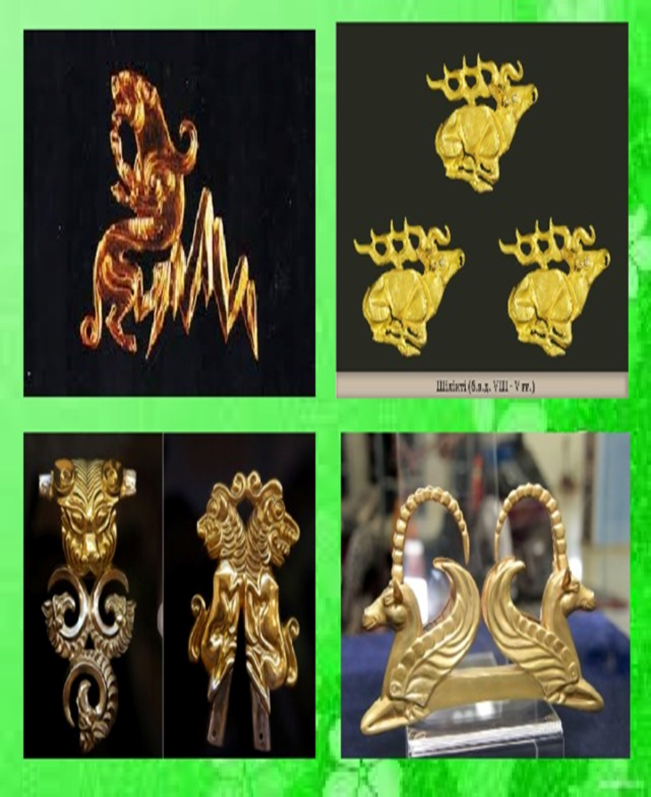
АҢДЫҚ СТИЛЬ

